Slide 1
Седмица на гората
Спорта в гората
5Група, 5А клас, 32 СУИЧЕ

Slide 2
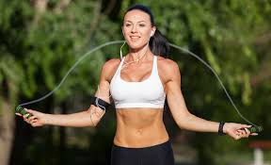
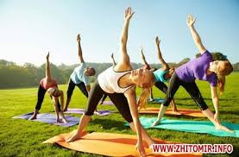
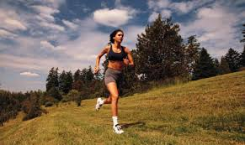
Спортовете в гората могат да са:
Бягане, волейбол (без мрежа), скачане на въже, физически упражнения и много други.

Slide 3
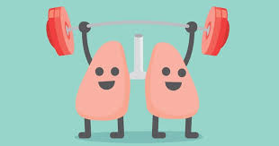
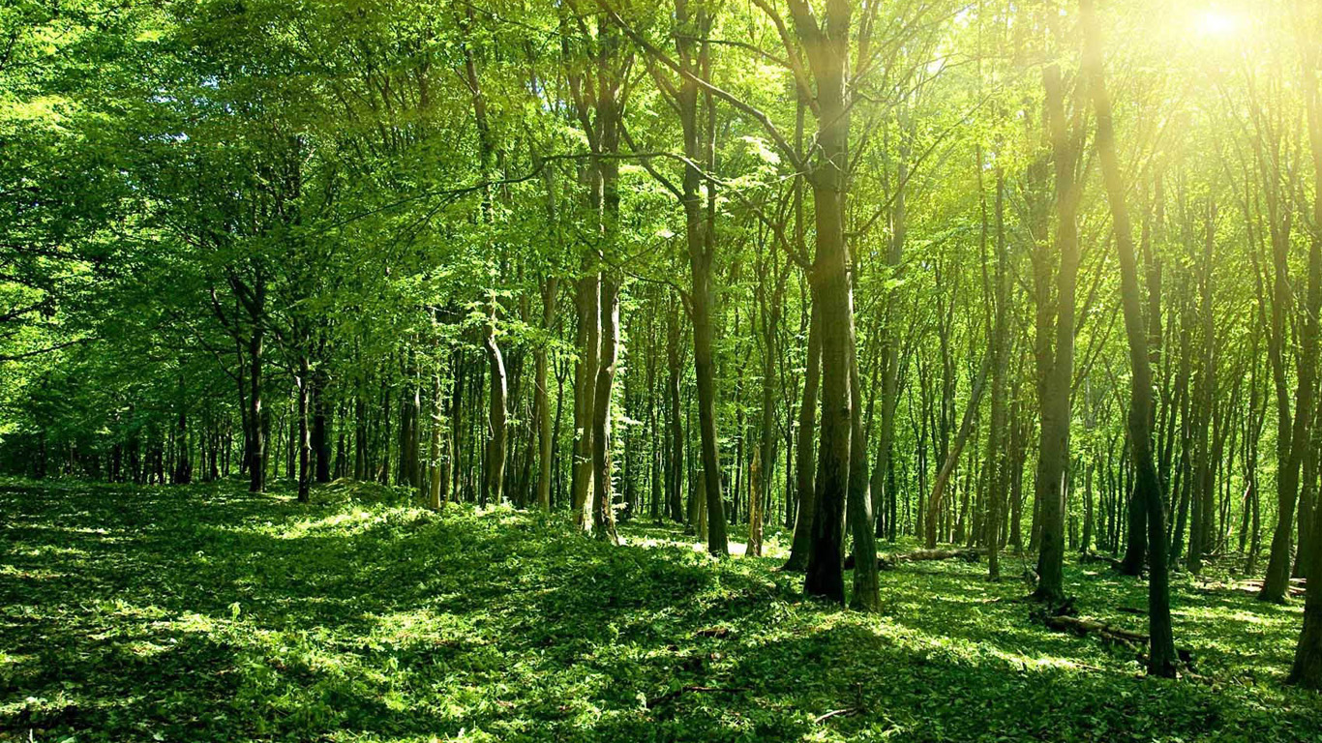
Много е полезно да се спортува в гората понеже там е най-чист въздуха и е най-лесно да се диша и е по-спокойно на белите н дробове.

Slide 4
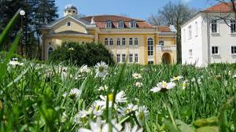
Вършец
Вършец е в Северозападна България. Той се намира в Област Монтана и е в близост до град Берковица. Градът е административен център на община Вършец.
Вършец е най-старият балнеолечебен курорт в България.

Slide 5
Ето и няколко забележителности за този курорт ☺

Slide 6
Минералните води са от няколко извора с температура около 37 °C. Водата им е бистра, безцветна, мека и слабо минерализирана. Общодостъпна е в аязмо с чешми до центъра на курорта.
В града функционират множество почивни станции, къщи за настаняване на гости и три спа хотела.
Слънчевата градина с Алеята на чинарите в центъра на града е обичайно място за разходка и отдих. Името на градината идва от алеите, които са под формата на лъчи, изградени от специален камък, който отразява слънчевата светлина. Алеята на чинарите е главна улица, дълга почти два километра с дървета на възраст повече от 100 години.

Slide 7
Благодарим за вниманието!

